Slide 1
+
IDAT · Desarrollo de Aplicaciones Móviles I
DOCUMENTACIÓN DEL PROYECTO
Odontología Guerrero
Aplicación móvil para la gestión de pacientes y tratamientos odontológicos
React Native · TypeScript · Expo
INTEGRANTES
DOCENTE
Santiago Rosado Cabello
Albin Anthony Hinostroza Macavilca
Ruben Zuniga Salazar
Lima · Julio 2026

Slide 2
+
Odontología Guerrero
01 · INTRODUCCIÓN
¿Qué es Odontología Guerrero?
Odontología Guerrero es una aplicación móvil desarrollada para optimizar la gestión de pacientes y tratamientos dentro de una clínica odontológica.
LA APLICACIÓN PERMITE
✓
Registrar
información de pacientes
La solución surge ante la necesidad de mejorar el control de información en un entorno donde diariamente se reciben múltiples solicitudes de atención, consultas y seguimientos de tratamientos.
✓
Organizar
tratamientos y prioridades
En una clínica odontológica, la administración manual de datos puede generar dificultades debido al crecimiento constante de registros, la variedad de servicios y la necesidad de conocer en tiempo real el estado de cada atención.
✓
Consultar
estados de atención en tiempo real
✓
Reducir
pérdida de información y duplicidad
2 / 15

Slide 3
+
Odontología Guerrero
02 · CASO DE NEGOCIO
El problema que resolvemos
Cuando la gestión de pacientes se realiza mediante registros manuales o herramientas no centralizadas, surgen problemas que afectan la atención diaria de la clínica:
🔍
Búsqueda lenta
👁
Sin visibilidad
⏱
Retrasos en atención
Dificultad para encontrar rápidamente
la información de un paciente.
Falta de control sobre tratamientos
pendientes o finalizados.
Mala organización que impacta
los tiempos de atención.
⧉
Registros duplicados
⚠
Sin priorización
Datos repetidos que generan
inconsistencias.
Poca capacidad para priorizar
según la urgencia del tratamiento.
3 / 15

Slide 4
+
Odontología Guerrero
03 · OBJETIVO DEL PROYECTO
General y específicos
OBJETIVO GENERAL
Desarrollar una aplicación móvil con React Native y TypeScript que permita gestionar de manera organizada la información de pacientes odontológicos, facilitando el registro, consulta, actualización y eliminación de datos relacionados con sus tratamientos y estados de atención.
OBJETIVOS ESPECÍFICOS
01
Interfaz intuitiva
02
Formularios digitales
03
Búsqueda y filtrado
Diseñar una interfaz que facilite la interacción del personal encargado.
Registrar pacientes evitando errores de información.
Filtrar pacientes según características y estado de atención.
04
Componentes reutilizables
05
Context API + useReducer
06
Seguimiento por estados
Mantener una estructura ordenada del código.
Gestionar información con un sistema de estado eficiente.
Pendiente, en atención y finalizado.
4 / 15

Slide 5
+
Odontología Guerrero
04 · CORE DE NEGOCIO
Sector: clínica odontológica
El core de negocio seleccionado corresponde al sector odontológico, específicamente a la gestión de pacientes y el seguimiento de tratamientos.
SERVICIOS ODONTOLÓGICOS
Que la aplicación permite gestionar
Las clínicas odontológicas manejan diariamente información relacionada con pacientes, citas, procedimientos y avances de atención. Debido al crecimiento progresivo de la cantidad de registros, resulta necesario contar con herramientas digitales que permitan organizar esta información y facilitar la toma de decisiones.
CONSULTA
LIMPIEZA
ORTODONCIA
ENDODONCIA
EXTRACCIÓN
BLANQUEAMIENTO
Estos procesos, hoy manuales o dispersos, son los que la app centraliza en un único sistema.
5 / 15

Slide 6
+
Odontología Guerrero
05 · PROCESOS PRINCIPALES
Los 4 flujos que administra la app
01
Registro de pacientes
02
Seguimiento de tratamientos
Ingreso de datos personales
Registro del tratamiento requerido
Asignación de prioridad
Control del estado actual del paciente
Identificación de tratamientos pendientes o finalizados
03
Actualización de información
04
Consulta y organización
Modificación de datos del paciente
Cambio de estado según avance de atención
Visualización rápida mediante tarjetas
Búsqueda de pacientes
Filtrado por estado de atención
6 / 15

Slide 7
+
Odontología Guerrero
06 · ARQUITECTURA DEL PROYECTO
Arquitectura por capas con separación de responsabilidades
estructura del proyecto
MODELO DE CAPAS
Cada capa depende únicamente de las capas internas
app/
Rutas de Expo Router
domain/
Modelos y tipos
APP
app/
infrastructure/
Rutas de Expo Router — punto de entrada de la aplicación.
├─ database/
SQLite
presentation/
├─ firebase/
Configuración Firebase
PRESENTACIÓN
├─ repositories/
Repositorios
UI, componentes, pantallas, hooks, contexto y validaciones.
├─ services/
API REST
INFRAESTRUCTURA
infrastructure/
presentation/
SQLite local, Firebase, repositorios y servicios API REST.
├─ components/
Componentes reutilizables
├─ context/
Sesión Firebase
domain/
├─ hooks/
Lógica reutilizable
DOMINIO
├─ screens/
Pantallas
Modelos y tipos — el núcleo del negocio, sin dependencias.
├─ utils/
Validaciones
api-terminos/
API REST propia
EXTERNO
api-terminos/
API REST propia consumida desde infrastructure
6 / 15

Slide 8
+
Odontología Guerrero
06 · ARQUITECTURA
Modular, basada en separación de responsabilidades
La aplicación se organiza en módulos con responsabilidades claras dentro del directorio src/, lo que permite un código ordenado y escalable.
src/
├─
components/
→ componentes reutilizables
VENTAJAS DEL ENFOQUE MODULAR
├─
screens/
→ pantallas principales
◆
Escalable
nuevas funcionalidades sin desorden
├─
context/
→ estado global
├─
reducers/
→ lógica CRUD
◆
Mantenible
cada carpeta con un solo propósito
├─
hooks/
→ lógica reutilizable
◆
Reutilizable
componentes y hooks compartidos
├─
models/
→ estructuras de datos
◆
Testeable
responsabilidades aisladas
├─
utils/
→ validaciones y constantes
7 / 15

Slide 9
+
Odontología Guerrero
07 · TECNOLOGÍAS UTILIZADAS
Stack del proyecto
UI
TIPADO
ENTORNO
React Native
TypeScript
Expo
Framework para el desarrollo móvil multiplataforma.
Tipado estático para código más seguro y mantenible.
Entorno de desarrollo y ejecución del proyecto.
NAV
ESTILOS
ESTADO
Expo Router
NativeWind
Context + useReducer
Sistema de navegación basado en rutas.
Estilos mediante clases utilitarias tipo Tailwind.
Manejo del estado global de la aplicación.
8 / 15

Slide 10
+
Odontología Guerrero
08 · MODELO DE DATOS
Entidad Paciente y sus estados
ENTIDAD PRINCIPAL
ESTADOS DE ATENCIÓN
Paciente
El flujo de un paciente atraviesa 3 estados
id
identificador único
Pendiente
PENDIENTE
nombre
nombre completo
El paciente aún no ha sido atendido.
telefono
teléfono de contacto
tratamiento
tipo de servicio
En atención
EN_ATENCION
descripcion
detalle clínico
El tratamiento está en curso.
prioridad
baja / media / alta
estado
estado de atención
Finalizado
FINALIZADO
fechaRegistro
fecha del registro
El tratamiento fue completado.
9 / 15

Slide 11
+
Odontología Guerrero
09 · FUNCIONALIDADES
Principales capacidades de la app
🔐
Login simple
📋
Listado de pacientes
Acceso al sistema con credenciales.
Visualización general de todos los registros.
🔎
Buscador y filtros
＋
Registro de pacientes
Búsqueda por texto y filtrado por estado.
Formulario para crear nuevos registros.
✎
Edición de información
↻
Cambio de estados
Modificación de los datos existentes.
Actualización del avance de la atención.
🗑
Eliminación con confirmación
Borrado seguro con paso de validación.
10 / 15

Slide 12
+
Odontología Guerrero
10 · FLUJO DE FUNCIONAMIENTO
Cómo interactúan los componentes
El usuario interactúa con la interfaz, y las acciones fluyen a través del Context API y el reducer, actualizando el estado global.
Usuario
Login
Pantalla principal
Acciones CRUD
Context + Reducer
inicia sesión
credenciales
listado de pacientes
crear · editar · eliminar
actualiza estado
RESULTADO
Cada acción del usuario (crear, editar o eliminar un paciente) se envía como un dispatch al reducer, que centraliza la lógica CRUD. El estado actualizado se propaga por Context API a todas las pantallas que lo consumen, manteniendo la información sincronizada en tiempo real.
11 / 15

Slide 13
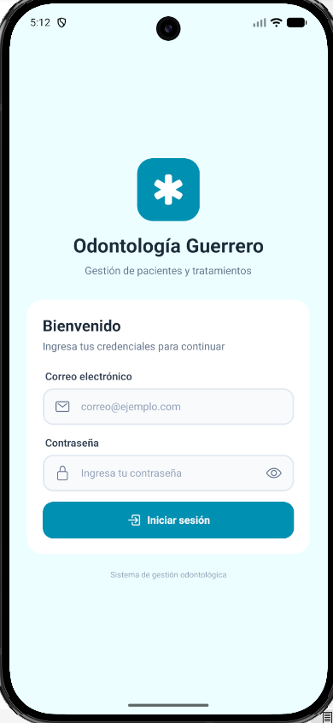
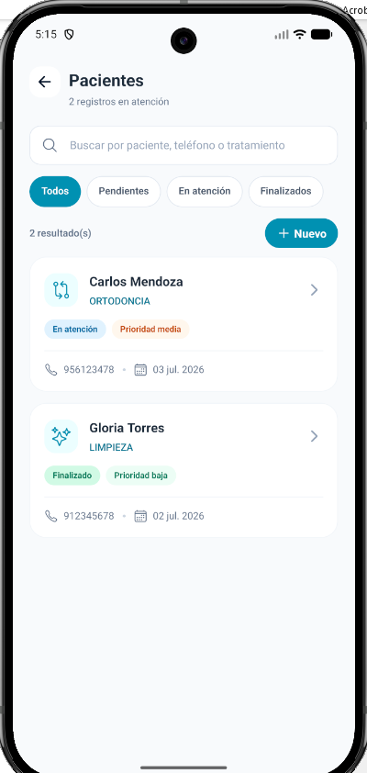
+
Odontología Guerrero
11 · CAPTURAS DE PANTALLA
Login y listado de pacientes
LOGIN
LISTADO
Autenticación
Pacientes
Pantalla de acceso con correo y contraseña.
Vista principal con buscador y filtros por estado.
12 / 15

Slide 14
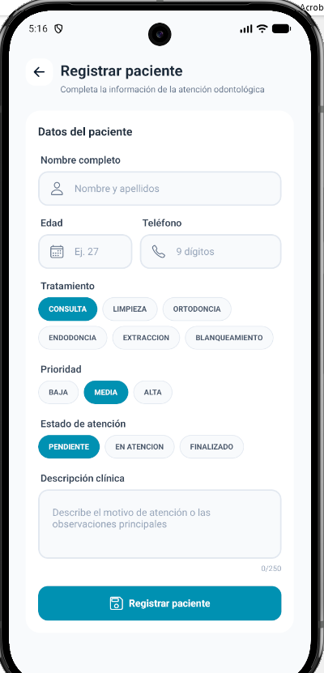
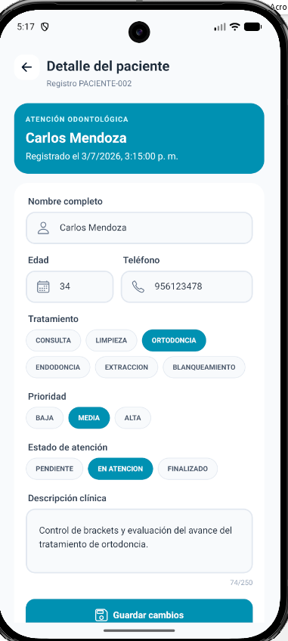
+
Odontología Guerrero
11 · CAPTURAS DE PANTALLA
Registro y edición de pacientes
CREAR
EDITAR
Registrar paciente
Detalle del paciente
Formulario con datos personales, tratamiento, prioridad y estado.
Vista para actualizar información y cambiar el estado de atención.
13 / 15

Slide 15
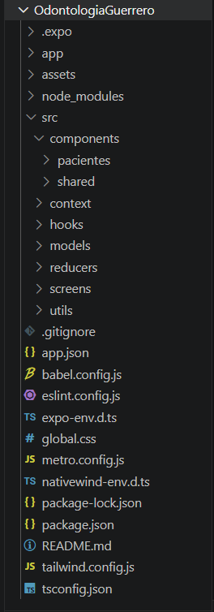
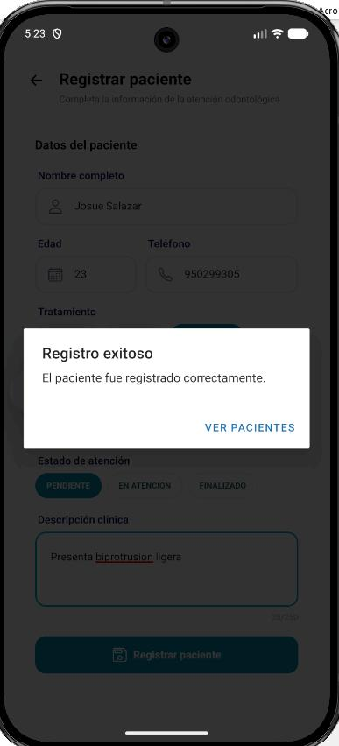
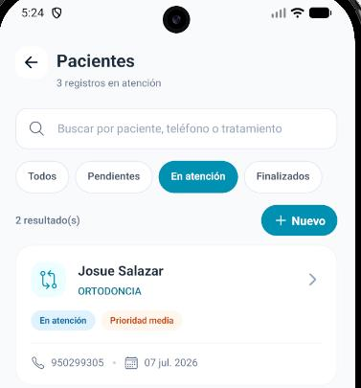
+
Odontología Guerrero
12 · EVIDENCIA DE EJECUCIÓN
Estructura del proyecto y demo funcional
ESTRUCTURA
REGISTRO OK
RESULTADO
El nuevo paciente aparece en la lista con estado "En atención".
14 / 15

